Slide 1
CMSポイント集
２０２３年５月１０日
消費生活部 消費者情報担当

Slide 2
「東京くらしWEB」の記事作成について
★各所管にて「コンテンツ管理システム（CMS）により、作業を行う。
（１）ページ作成から公開までの流れ
CMS承認においては、掲載内容についての意思決定は「既に行ったこと」を前提にしています。
そのため、CMSシステム上の承認は課長代理が行います。
ただし、課長代理不在の場合は、ライン課長又はCMS担当者が代理承認をする必要がありますので、課内で調整お願いします。
☺作成者 ⇒第一承認者（課長代理）
※所管課長は画面で確認のみ
↓
第二承認者（消費者情報担当担当者）
↓
第三承認者（消費者情報担当課長代理）
↓
ウェブマスター（消費者情報総括担当課長）
※文書総合システムと異なり、途中で否決された場合は、
第一承認からやり直しとなります！
・原則、公開予定日３日前までに第一承認者の承認を終えるようにお願いします。
・年度当初にIDとパスワードを周知していますが、年度途中で人事異動等があり、変更や新たな発行が必要な場合は消費者情報担当までご連絡ください。
Notes:
ライン消費者情報統括担当課長、CMS担当者にもメールで通知はいくが、第一承認者の課長代理がいるときは対応不要。
修正が入る場合もあるので、3日前までに承認お願いしたいが、急ぎの場合は事前にご連絡いただけると。

Slide 3
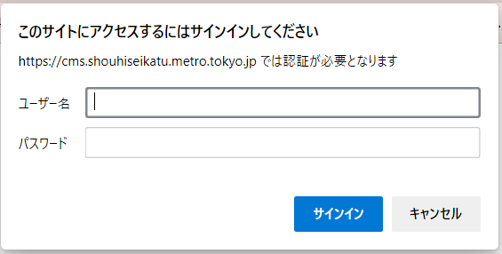
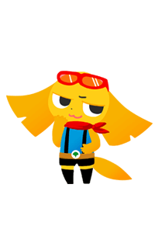
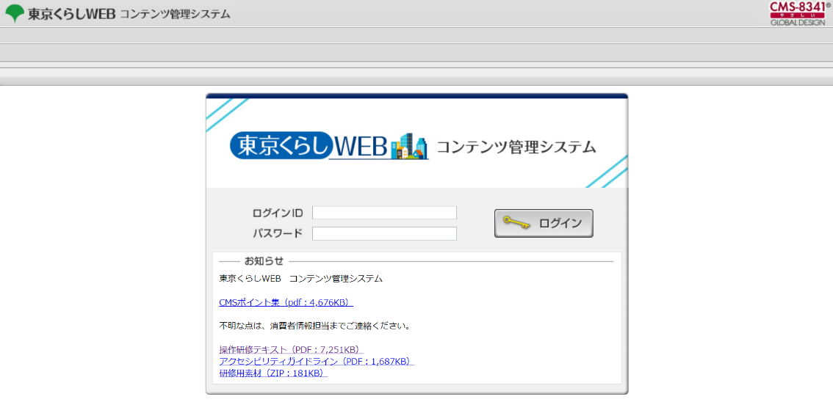
（２）ログイン・ログアウトの手順
ログイン手順
※IDとパスワードは年度当初にメールで配信済みです
１．プラウザのアドレス欄にURLを入力します。
https://cms.shouhiseikatu.metro.tokyo.jp
BASIC 認証（共通）画面が表示されるので、ユーザー名・パスワードを入力します。
【ユーザー名・パスワード】
テキストボックスに、「ユーザー名」と「パスワード」を入力します。
※半角英数字で入力します。
２．【ログイン】画面が表示されるので「ログインID」「パスワード」を半角英数字で入力します。
Notes:
BASIC認証は共通なので、研修当日ホワイトボードにも書いておく

Slide 4
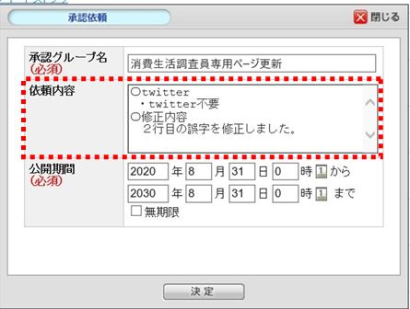
ログアウト手順
ログアウトするにはCMS編集画面メニューの
をクリックします
ブラウザの閉じるボタンは使わない。
ページにロックがかかり、他の人が編集できなくなります。
（３）依頼内容の書き方について
<参考>「依頼内容」欄
※所管部署以外の承認者がページの内容を正確に把握
するため、ご協力お願いします。
＊依頼内容に必ず説明を入れてください。
例：●月●日プレス予定等
＊修正した場合は必ず修正点を記載
礼：議事録の差し替え等
Notes:
ロックがかかって編集できない場合は、マスタ権限で解除可能なので、情報担当までご連絡を

Slide 5
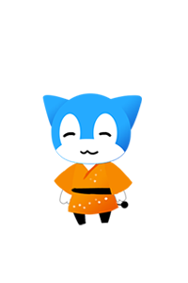
SNS（twitter・facebook）ついて
twitter
＊以下のページについては、原則ツイート掲載をお願いします。
プレス発表、講座の募集案内、新規記事（注意喚起情報、危害・危険情報）等
※所管部署で不要と判断した場合は、ツイートなしで構いませんが、承認依頼の際に「依頼内容」にその旨を記載してください。
＊ツイート文の承認依頼は、出来る限り該当ページの更新と同時に行ってください。（CMS上では複数ページまとめて、承認依頼を行うことも可能です。）
＊ツイート依頼が遅れる場合には、「依頼内容」欄にその旨を記載
＊どのアカウントでツイートするか、「依頼内容」欄に記載してください。（複数アカウント可能です）
＊リツイートや引用リツイートを希望する場合は、メールで該当ツイートをご連絡ください。
<参考>文字数について
・総字数は１４０字まで
・半角英数字が0.5文字、全角英数字は1文字
・半角スペースは0.5文字、全角スペースは1文字
・URLは何文字になっても11.5文字で換算
・絵文字は、1つ1文字
・改行は0.5文字
・ハッシュタグの「#」は0.5文字（＃の前後にはスペース）
・画像は０文字（最大４枚まで投稿可）
・半角カタカナは、半角ですが１文字です。
CMS上では、文字数カウントがありません。また、word等とは文字カウントが異なるので、目安としてword等のカウント機能をご活用ください。
Notes:
Twitter統合により、赤字部分を追加しました

Slide 6
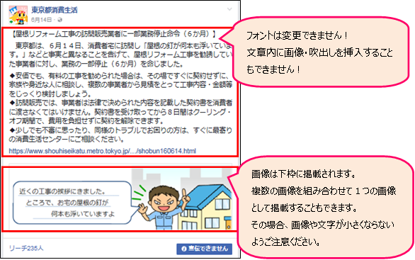
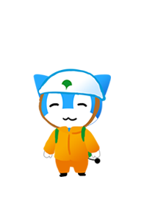
facebook
【原稿作成時の注意点】
＊字数制限は特に設けておりませんが、1つの記事につき300字～400字程度を目安にお願いします。
＊東京くらしWEBへのリンクが可能な記事は、東京くらWEBへリンクを貼ってください。
＊環境依存文字（❤など）の使用は避けてください。
＊文字のフォント（大きさ、太さ、色など）は変更できないので、１つのフォントを使ってください（Facebookで投稿されるフォントは「ＭＳ Ｐゴシック」になります）。
・画像（写真、吹き出し）を文章の途中に挿入することはできません。画像は文章の下枠に掲載する形になります。
・1つの記事につき、1つの画像を掲載できます。
複数の画像を掲載したい場合、掲載したい画像を組み合わせて1つの画像にしてください。。
・Facebookに掲載可能な画像データはjpeg、png等の画像データです。
PDF、Ｗord、Excel、イラストレータのファイルをそのまま掲載することはできません。

Slide 7
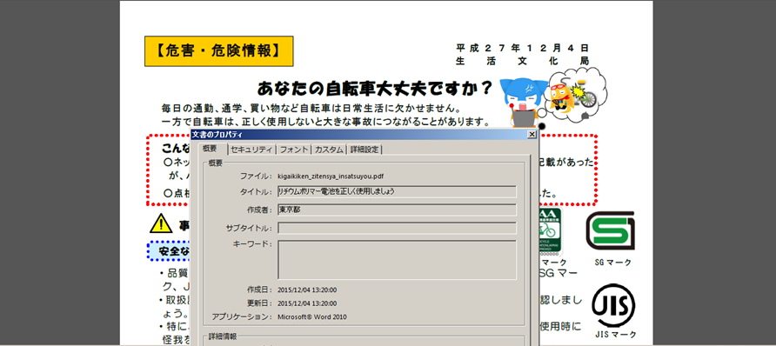
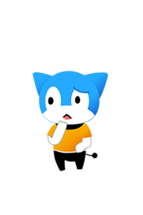
よくあるミス集
１ PDFのプロパティ設定
PDFには、PDFの作成者やタイトルなどの情報をプロパティとして記述できますが、wordなどからPDFを作成するとプロパティ情報がそのまま引き継がれて自動入力されます。
【事例①】PDFタイトルと表示されたタイトルが違う
・過去の資料を更新して作る場合等に、前年度のタイトルがそのままになっていること等のケースが多い。
・音声読み上げの際に違うタイトルが読み上げられてしまうので注意！
（右クリック→文書のプロパティ）
【事例②】作成者に個人名やTAIMSの番号が記入されている
・自分で入力した覚えはなくても入ってしまってることがあるので、必ず確認を！
・情報の流出の原因となるので、注意！

Slide 8
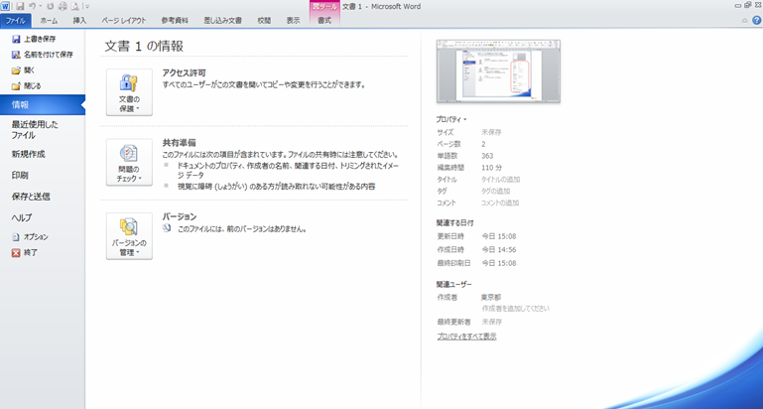
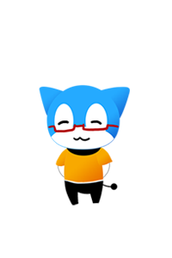
【解決策①②】
★PDFから直接編集ができない（※）ので、作成者に差戻しになります！
タイトルが未記入（空白）の場合は差戻しの対象にはしていませんが、音声読み上げのために、可能な限りご記入お願いします。
１）Word等を開く
２）「ファイル」→「情報」
３）右側のプロパティの「タイトル」修正（①）
作成者は東京都に修正する。（②）
※ DocuWorksを使用すれば、PDFを直接編集することも可能です！
Notes:
DocuWorksに関する記載を追記しました

Slide 9
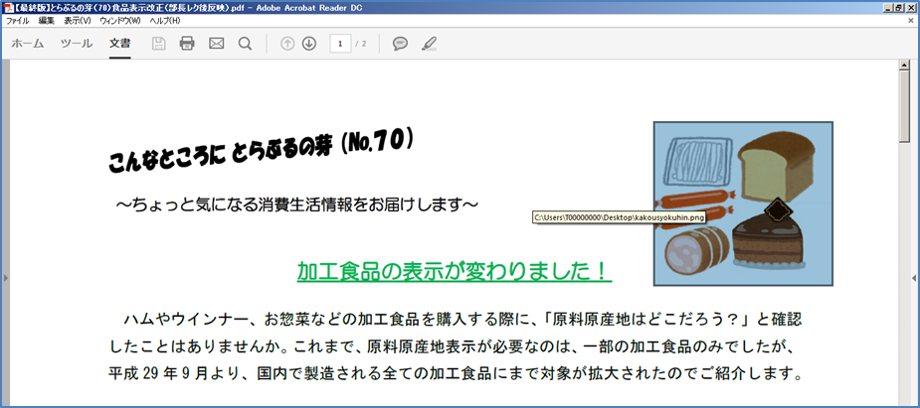
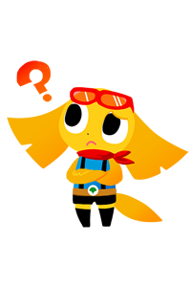
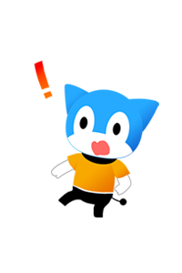
２ 画像のパス設定について
PDFの画像（図や写真）の上にポインタを置いたときに、画像が保存してある場所のパス（サーバ内のファイルの場所）が表示されることがあり、情報セキュリティ上望ましくありません。Wordファイル作成の段階で「図の書式設定」の代替テキスト欄の「説明」を削除してください。
（例）とらぶるの芽（No70）
PDF上の画像にポイントを合わせると画像のパスが表示される

Slide 10
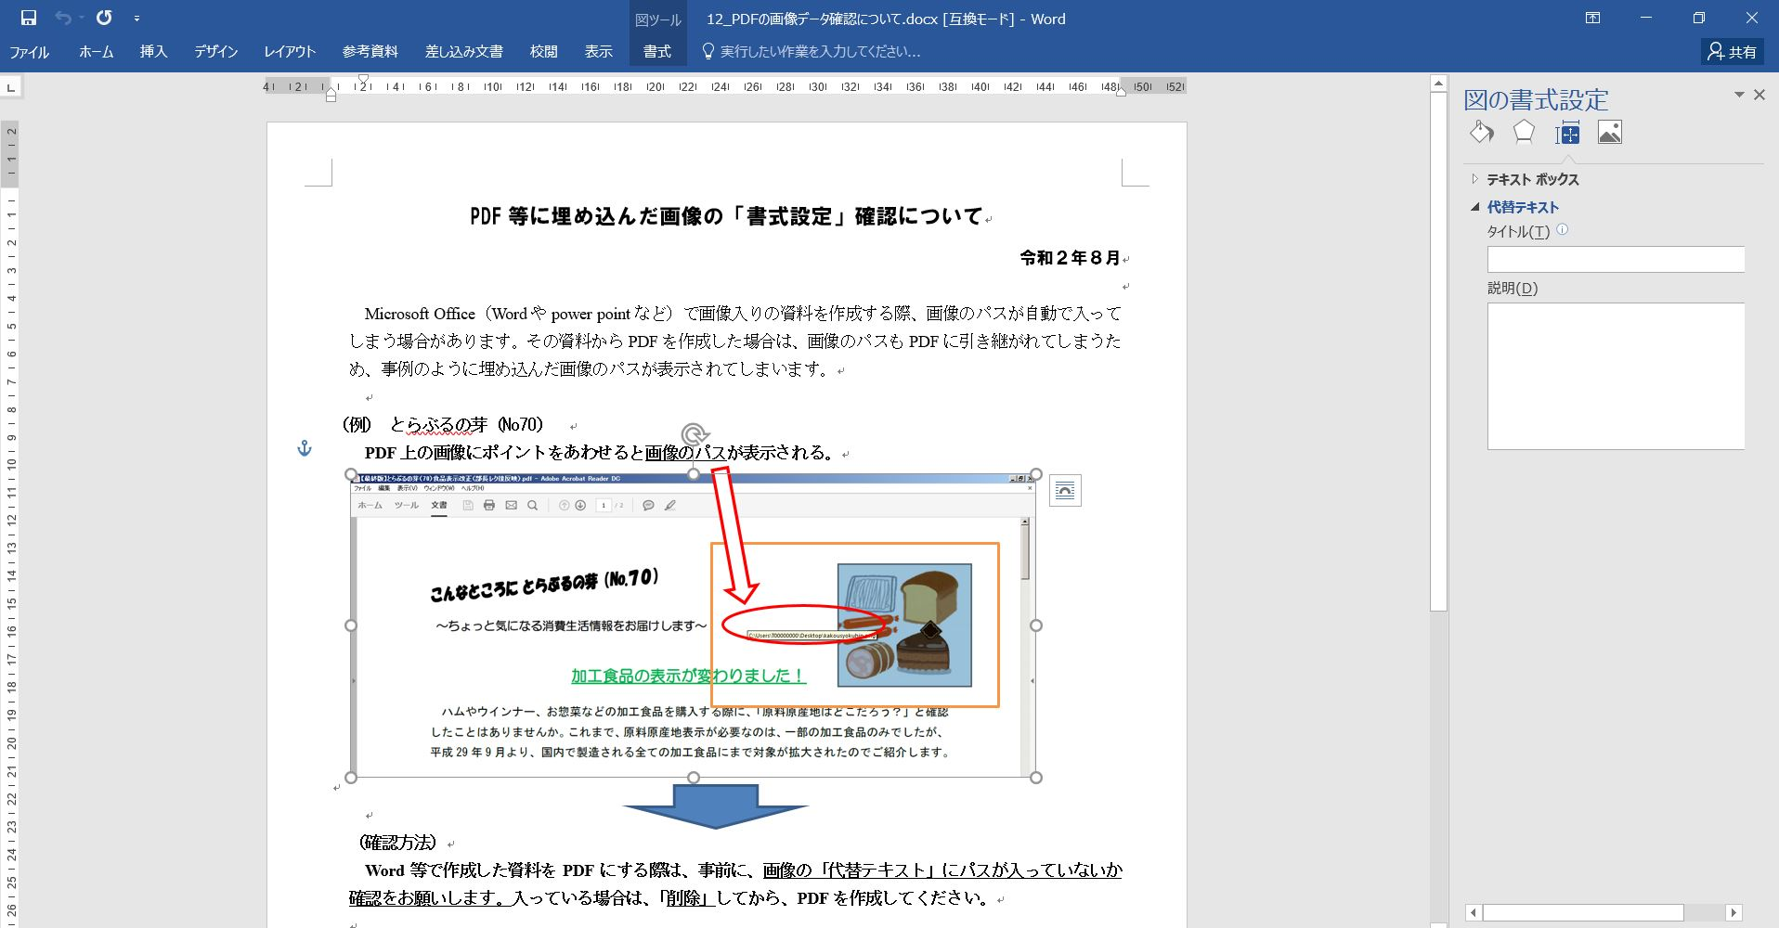
【確認方法・解決策】
★PDFから直接編集できないので、作成者に差戻しになります！
Word等で作成した資料をPDFにする際は、事前に、画像の「代替テキスト」にパスが入っていないか確認をお願いします。
入っている場合は「削除」してからPDFを作成してください。
1）画像を右クリック
「図の書式設定」→「レイアウトとプロパティ」（右から２番目）→「代替テキスト」
２）削除する。

Slide 11
３ 最新情報の設定について
※消費者注意情報や危害危険情報⇒「注意喚起情報」

Slide 12
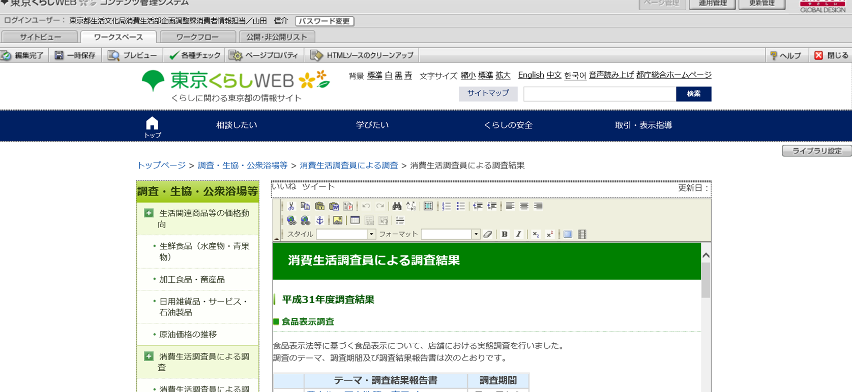
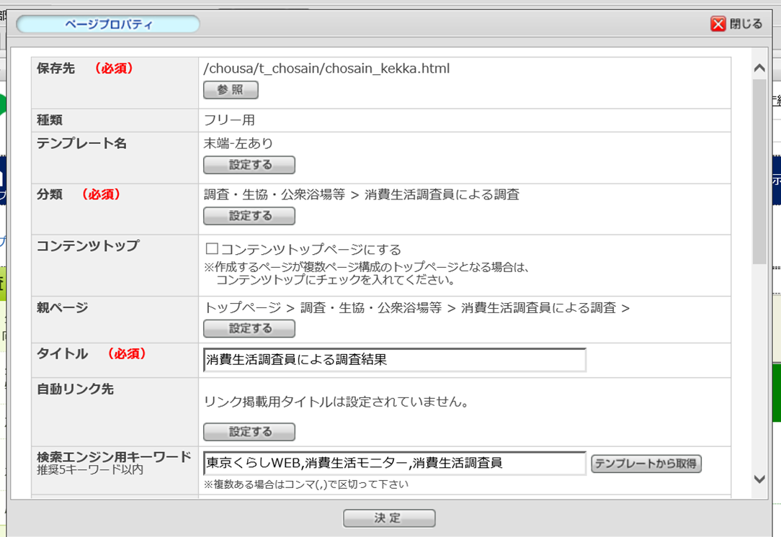
★編集画面で「ページプロパティ」→自動リンク先「設定する」
・最新情報を設定したものは、「 」が表示
・以前、最新情報設定したことがあるものは予めついている場合がある。
⇒今回改めて最新情報に出さない場合は、最新情報 の設定を外す。

Slide 13
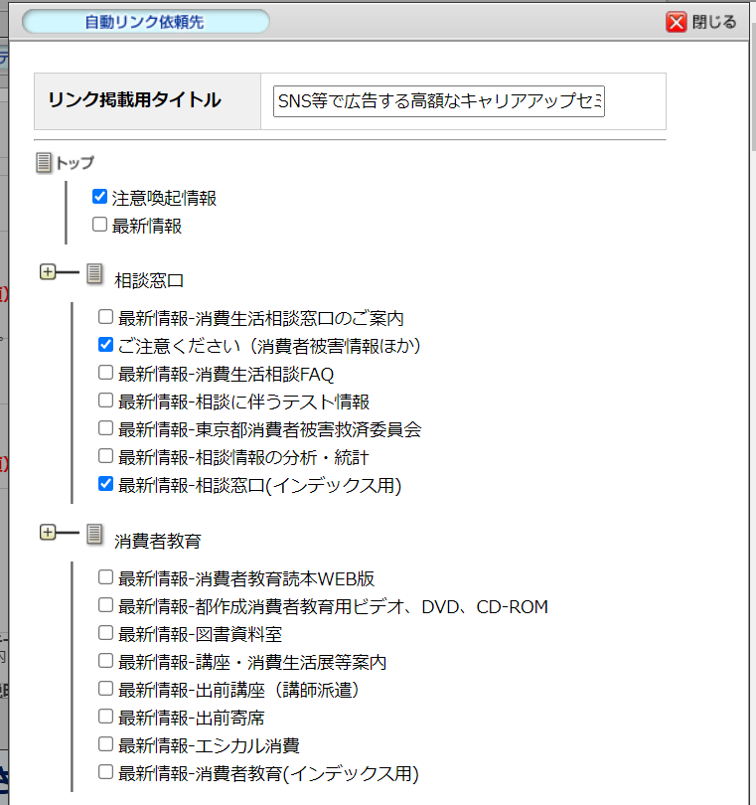
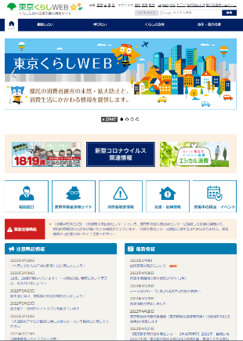
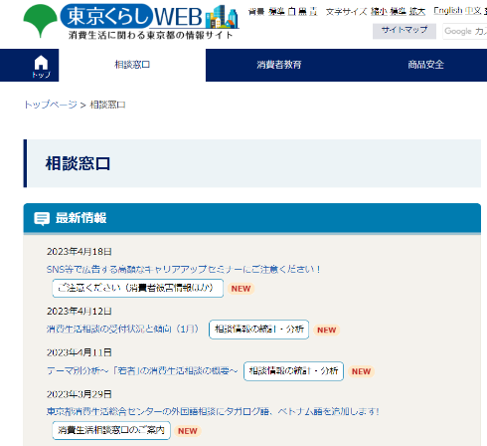
・過去のページの複製で作成すると、タイトルが過去のままになっているので要注意！
※必ず一番下までスクロールし、「設定する」をクリック！
Notes:
昨年度のページ改修で、最新情報（インデックス用）が新設されたので、ここも忘れずにチェック

Slide 14
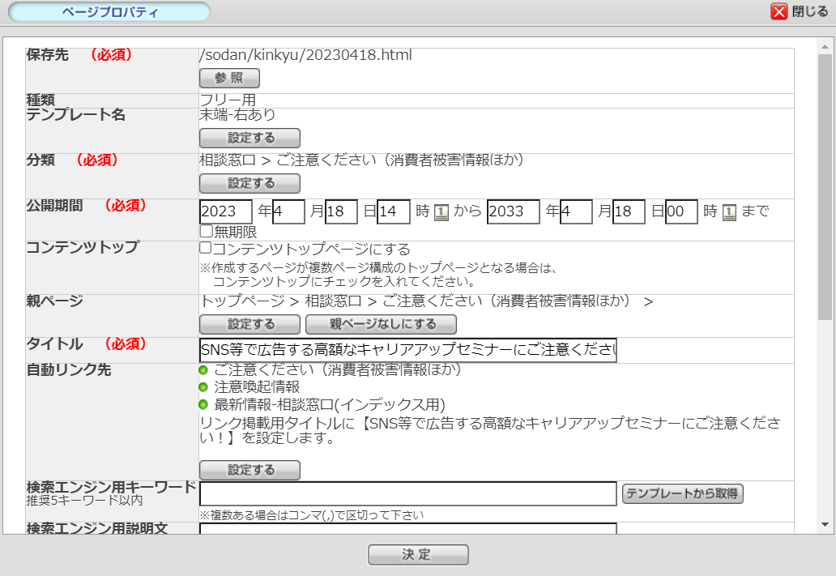
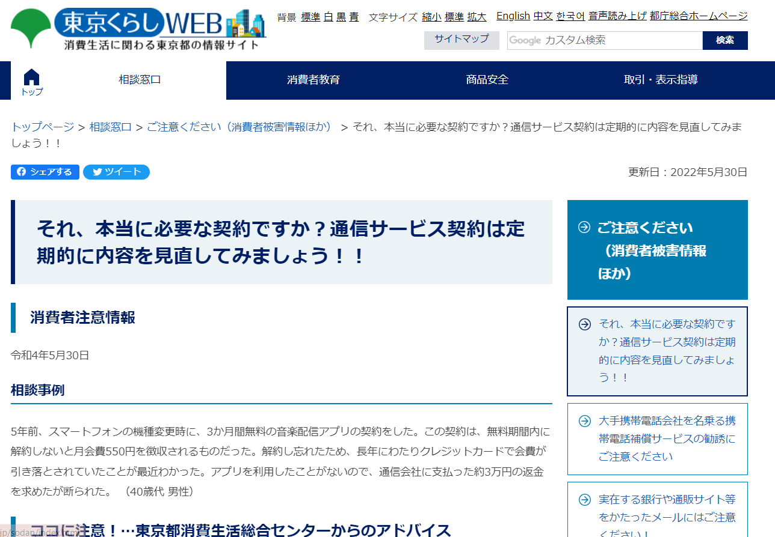
・親ページの設定が誤っていると、右ナビが正しく表示されないのでご注意ください。
Notes:
昨年度の改修で右ナビの設定も変更となったので、要注意です
自動で表示されるのは兄弟ページ（同じ階層にあるページ）

Slide 15
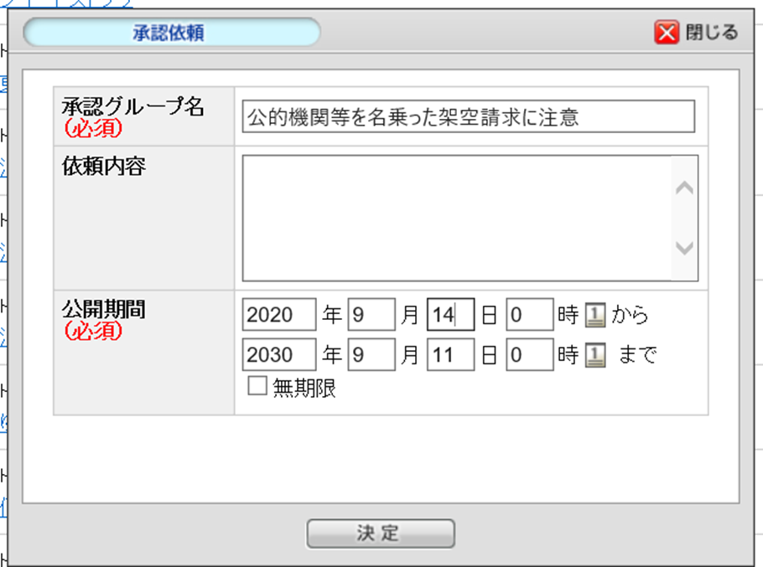
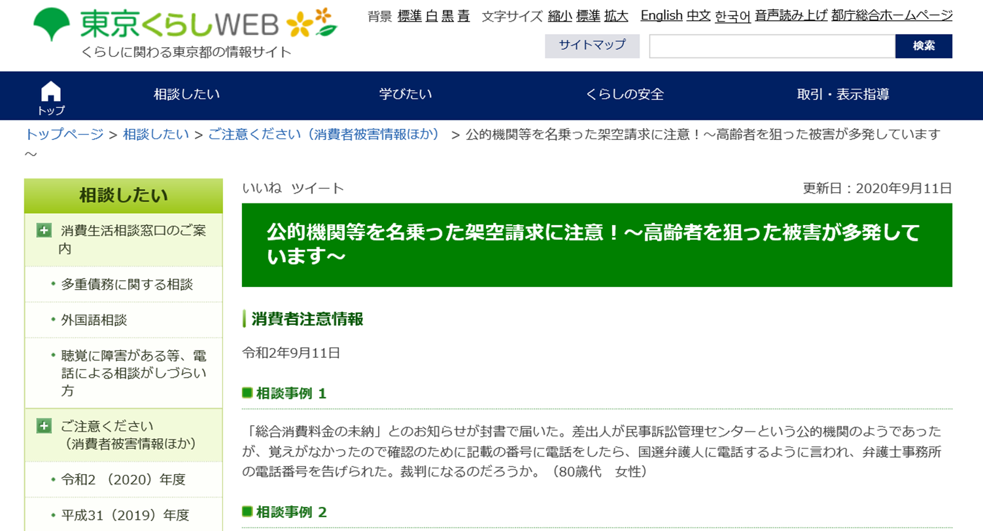
４ 日時設定について（更新日・最新情報等）
承認依頼を出すときに、公開期間を入力する欄がありますが、開始日がページの右上に表示される「更新日」になり、最新情報を設定した場合は、表示される日時になります。
11
過去の日時からの開始の設定もできます。
（例）プレス掲載の記事を更新・修正する場合は、公開日をプレス日に設定して承認依頼を出してください。
Notes:
過去の日時になっている場合は、承認後のキリのいい時間（〇時00分）に公開されます

Slide 16
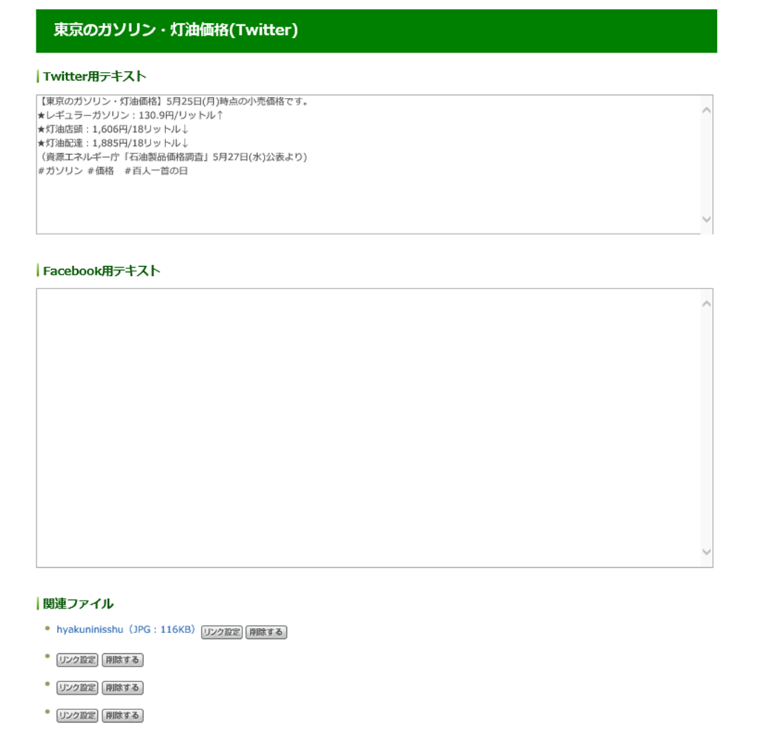
５ SNSの承認依頼について
SNSは他の記事ページとは異なり、承認後自動で更新されるわけではなく、消費者情報担当が作業を行って発信しています。そのため、必ず３日前までに第一承認者の承認を終えるようにしてください。
・タイトルは、「【SNS】〇〇〇」や「〇〇〇（twitter）」のように一目でSNSの原稿と分かるようにしてください。
・twitterの字数は１４０字までですが、URLを掲載する場合は、字数に関わらず、11.5文字分になるので１２８字以内におさめてください。
・掲載したいURLは関連ファイルにつけても、本文中につけても構いません。 ※本文に貼る場合は、プレビュー画面のURL（リンクにcmsが入っている）を貼らないようにしてください。（QRコード作成等の際も注意！！）
実際に上がる際のURLは、「https://www.shouhiseikatu.metro.tokyo.lg.jp/」のの後ろにページプロパティの保存先がつきます。
・画像は関連ファイルに添付してください。

Slide 17
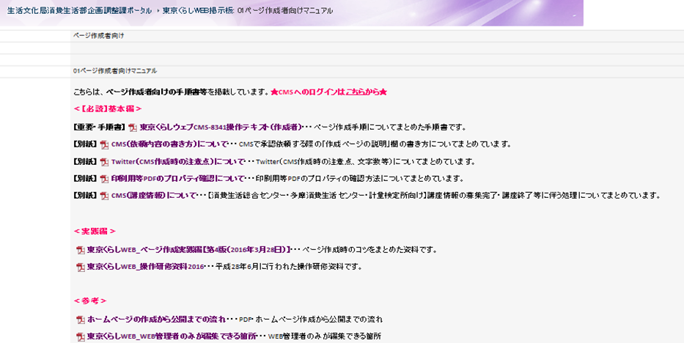
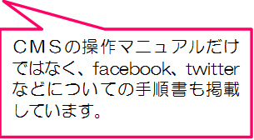
東京くらしWEB掲示板について
「東京くらしＷＥＢ」ＣＭＳのマニュアルを掲載した掲示板を公開しています。
「最新のマニュアルを見たい」、「ＣＭＳの使い方がよくわからない」という方は、是非ご活用ください。
<アクセス方法>
※閲覧可能者は、消費生活部・消費生活総合センター・計量検定所の職員です。
★ＵＲＬからアクセス★
https://portal.taims.tocho.local/sites/1597/Lists/15970377_keijiA/Category.aspx
★全庁ポータルからアクセス★（※次ページ以降参照）
１ 全庁ポータルの右上「TAIMS横断検索」で「東京くらしWEB」と検索
２「東京くらしWEB掲示板」をクリック！
３「リストURL」をクリック！
Notes:
↑お手隙の際に、資料の更新をお願いします。
企画調整課ポータルからも入れます。

Slide 18
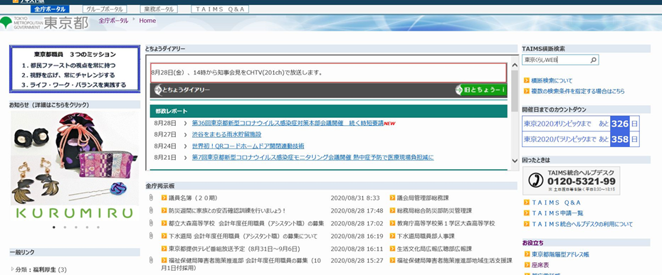
【参考】全庁ポータルから掲示板へのアクセス方法について
１全庁ポータルの右上「TAIMS横断検索」で「東京くらしWEB」と検索

Slide 19
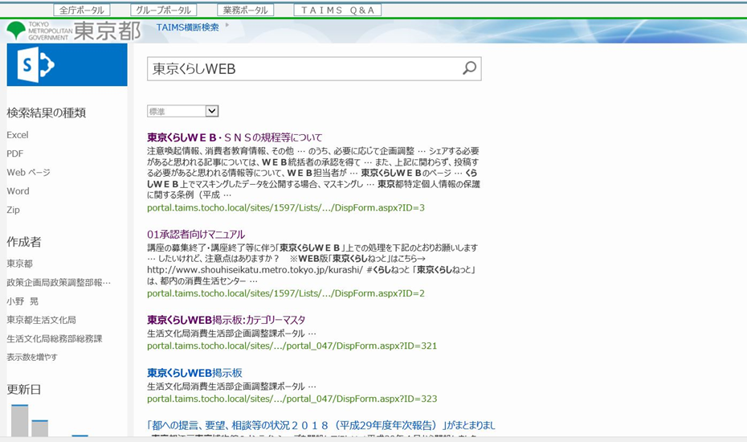
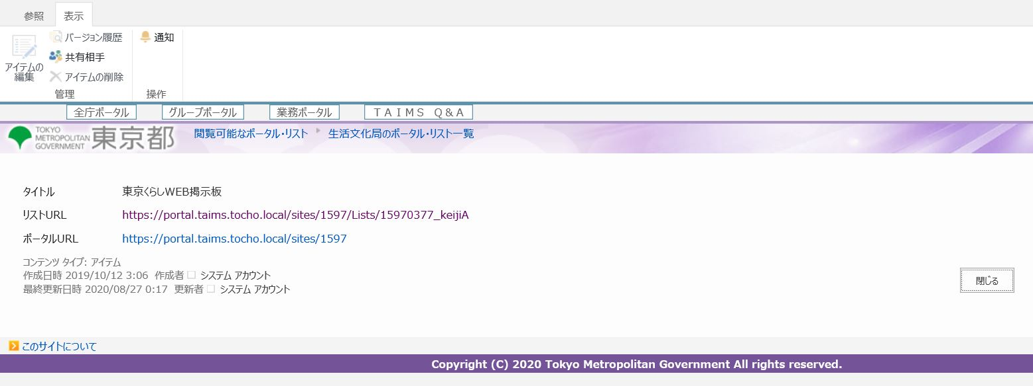
２「東京くらしWEB掲示板」をクリック！
ご不明な点等がございましたら、消費者情報担当までご連絡ください！
３「リストURL」をクリック！

Slide 20
「東京くらしWEB」ログイン画面 http://cms.shouhiseikatu.metro.tokyo.jp/
１ WEBページやSNSは、紙とは異なるルールや注意点があります。
💡基本ルールに従って、ページやSNS原稿を作成しましょう
１ 操作研修テキスト 不明な点はまず確認！
WEBページ作成から公開までの説明
２ CMSポイント集 消費者情報担当から、東京くらしWEBのページやCMS原稿の作成と承認についてご案内
３ HPアクセシビリティガイドライン 全ての人が情報に問題なくアクセス・平等に利用できるための作成上の注意点
２
１
３
Notes:
以下はR4・7月の広報企画連絡会議で周知した内容です。
このへんはさらっと、確認しておいてください、程度で・・・！

Slide 21
２ WEBページを公開しても、自動的に訪問されるとは限りません。
💡「見つけてもらえる」「見る人に分かりやすい」ページを目指しましょう
①見つけてもらいやすくする＝検索エンジンが上位に表示するようにする
＝SEO対策１
・見る人が求める内容で、分かりやすい
・見る人にとって良い閲覧状態になるよう仕立てる＝SEO対策２
「R4第3回各局戦略広報担当課長会資料」抜粋
３ ①SEO対策１・２を実践しましょう。
②ページ訪問者が理解しやすいよう、上手に視覚的に訴えましょう。
💡※次頁以降の実践手順は、都庁全体のSEO対策方針が示されるまでの試行です。

Slide 22
【実践手順１】資料・情報作成時 ～SEO対策１は既に始まっています～
作成する文章に、検索されそうなワードを入れ込む
・訪問者は、キーワード検索で表示されたリンクから知りたいことを調べます。 ・検索結果で、上に表示されるページが訪問されやすくなります。 ★検索結果上位を狙うには？
キーワード検索されそうな言葉を、特に、ページタイトルやサブタイトルに取り入れます。
WEBページの「見出し」設定は、検索AIが「強調」されている内容と認識します。
目的別に言葉を仕分けつつ、文章を作ってみましょう。
キーワード検索されそうな言葉
？？？？？？
訪問者が知りたい・訪問者に伝えたい内容
？？？？？？
両方にかかる言葉もあります。どちらかと言えば、で仕分けてみてください。

Slide 23
【実践手順１】資料・情報作成時 ～SEO対策１は既に始まっています～
キーワード検索されそうな言葉
「子供」「磁石」「誤飲」「事故」・・・
訪問者が知りたい/訪問者に伝えたい内容
「事故を防ぐポイント」「注意事項」 「玩具安全マーク適用商品」・・・
PDF・紙向けに作成した資料（例）
子供が磁石を誤飲する事故が発生しています！ 近年、子供が、強力な磁力を持ったネオジム磁石が・・・・・・
事故を防ぐポイント
●使用方法等をあらかじめ確認し、製品記載の注意事項を守りましょう。 【玩具】
玩具安全マーク（STマーク）適用製品など、安全に配慮されたものを選択しましょう。・・・
・・・・・・・・・・
キーワード検索されそうな言葉
は、タイトルに全て入れました。ほかサブタイトル・本文にも入っています。
訪問者が知りたい・伝えたい内容
は、サブタイトルや本文中に入れました。

Slide 24
【実践手順２】WEBページの作成 ～SEO対策１を実現します～
いよいよCMSでの作業。見出し設定（強調効果あり）をうまく使いましょう
CMS操作画面
【装飾（文字の装飾効果）】
強調効果なし
【見出し（文章構造）】
【B（太字）】
強調効果あり

Slide 25
【実践手順２】WEBページの作成 ～SEO対策１を実現します～
見出し設定（強調効果あり）をうまく使いましょう
強調効果のある設定
WEBページ作成（例）
子供が磁石を誤飲する事故が発生しています！
近年、子供が、強力な磁力を持ったネオジム磁石・・・
事故を防ぐポイント
・使用方法等をあらかじめ確認し、製品記載の注意事項を守りましょう。
【玩具】
玩具安全マーク（STマーク）適用製品など、安全に配慮されたものを選択しましょう。
・・・・・・・・・・・
見出し１
本文
見出し２
見出し３
「本文」「箇条書き」設定もできますが、「強調」効果はありません。「見出し」を有効利用しましょう！
見出し４
本文
太字
これで は、WEBページのルール上、強調されました
キーワード検索されそうな言葉
「子供」「磁石」「誤飲」「事故」・・・
訪問者が知りたい・伝えたい内容
「事故を防ぐポイント」「注意事項」
「玩具安全マーク適用商品」・・・

Slide 26
【実践手順３】WEBページの作成 ～SEO対策２を実行します～
訪問者が知りたい・伝えたい内容は、見た目にわかる赤色等で表示します。
強調効果のある設定
WEBページ作成（例）
見出し１
子供が磁石を誤飲する事故が発生しています！
近年、子供が、強力な磁力を持ったネオジム磁石・・・
事故を防ぐポイント
・使用方法等をあらかじめ確認し、製品記載の注意事項を守りましょう。
【玩具】
玩具安全マーク（STマーク）適用製品など、安全に配慮されたものを選択しましょう。・・・
・・・・・・・・・・
本文
見出し２
「事故を防ぐポイント」は「見出し」デザインだけで目立つと判断
見出し３
「赤字」は強調効果がないので、「見出し」中の文言にも使用可
見出し４
本文
太字
検索する人もいるかもしれないので、強調効果の「太字」＋「赤字」
は見た目にわかりやすくしました
キーワード検索されそうな言葉
「子供」「磁石」「誤飲」「事故」・・・
訪問者が知りたい・伝えたい内容
「事故を防ぐポイント」「注意事項」
「玩具安全マーク適用商品」・・・

Slide 27
【注意点】WEBページ作成上気をつけること
①強調し過ぎは、検索のAIが不適正と判断するかもしれません。
②ページ訪問者の見やすさを考えて作成しましょう。
どちらもやりすぎないこと！
WEBページ作成（良くない例）
子供が磁石を誤飲する事故が発生しています！
近年、子供が、強力な磁力を持ったネオジム磁石・・・
事故を防ぐポイント
・使用方法等をあらかじめ確認し、製品記載の注意事項を守りましょう。
【玩具】
玩具安全マーク（STマーク）適用製品など、安全に配慮されたものを選択しましょう。・・・
・・・・・・・・・・
「見出し」設定の上「太字」の二重強調はNG。
見る人に訴えたいときは「太字」以外の手法で
「下線」はリンクとの誤認を招くため使用しない。
・太字（強調）は短文で少なくする方が良い
・赤字の多用は、見る人にかえって分かりづらくなる

Slide 28
【まとめ】SEO対策に関係するルールやWEBページ作成上の注意点
①見出し階層の設定【SEO対策】 【ユーザビリティ】
文章の構造化の観点から検索AI（クローラー）に理解されやすい
②避けるべき強調 【SEO対策】
強調属性同士（見出し＋太字）の二重強調はNG
③太字（強調）は 限定して 【SEO対策】
太字（strong）は強調属性
利用者が文章を読みやすい
不要な個所への強調（画像へのstrong属性 等）はNG
強調効果は多いと検索AI（クローラー）が途中で解析しなくなる。☞できるだけ「短文」で「少なく」が効果的
見出しは強調属性
④赤字等での 視覚的PRは限定して 【ユーザビリティ】
赤字に強調属性はない
⑤本文・タイトル間での同語句の重複は可 【SEO対策】
ただし本文中に何度も同じ語句が重複するのは、検索AI（クローラー）が良いこととは受け止めない
視覚的PRの多用は、読む人かえって分かりづらくなる
CMSで選択可の色彩は、アクセシビリティ上問題なし
下線はURLと混同するので視覚的PRには使用しない
まとめ
見出し階層を使い、検索されそうなキーワードを盛り込めば、基本的なSEO対策は出来ています！
SEO対策での強調・視覚的PRを行う場合は、段落につき1か所、ページ表示上1行に収まる長さを目安に行いましょう！

